Slide 1
Муниципальное бюджетное дошкольное образовательное учреждение детский сад №13 «Дюймовочка» города Новоалтайска
«Создание условий для организации опытно-экспериментальной деятельности детей дошкольного возраста в соответствие с требованиями ФГОС ДО»

Slide 2
Актуальность выбранной темы
Время не стоит на месте, наше современное общество требует новой системы образования - «инновационного обучения». Министерство образования и науки Российской Федерации предоставило нам качественно новую модель образования - Федеральный Государственный Образовательный Стандарт дошкольного образования.
В связи с введением стандарта в дошкольном образовании, в педагогической практике укрепилось приоритетное направление индивидуального подхода к ребёнку, сохранение самоценности дошкольного детства и самой природы дошкольника.

Slide 3
Педагогическая деятельность коллектива детского сада сегодня становится качественно новой, более гибкой, инновационной, происходит развитие образовательного процесса. Раньше вся система образования стремилась понимать ребенка, давала ребенку систему знаний, которая ему нужна.
Но мы поставили для себя задачу - услышать ребенка – это как раз то новое, основное, что принес нам Стандарт.

Slide 4
Работая над выбранной темой, перед нами были поставленны следующие задачи:
организация предметно – пространственной развивающей среды, которая направлена на развитие опытно – исследовательской деятельности дошкольников. (В группах обновленны в соответствии с требованиями ФГОС мини-центры экспериментирования)
- поиск новых инновационных форм работы и технологий с воспитанниками по развитию интереса к опытно – исследовательской деятельности дошкольников.

Slide 5
Лэпбук- форма совместной деятельности взрослых и детей по развитию опытно – исследовательской деятельности воспитанников

Slide 6
Что такое лэпбук?
Лэпбук" (lapbook) - в дословном переводе с английского значит "наколенная книга" (lap - колени, book - книга).
Лэпбуком можно назвать самодельную книжечку или папочку, которая внутри содержит множество кармашек, книжек-раскладушек, конвертиков, окошек, дверок и других деталей

Slide 7
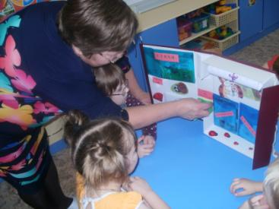
Зачем нужен лэпбук?
Все материалы лэпбука соответствуют определенной теме и несут в себе познавательную и развивающую функции.
Создание лэпбука является одним из видов совместной деятельности взрослого и детей. Может быть формой представления итогов проведенных опытов или раскрывающий свойства предметов (например, «Это удивительная соль»
«Воздух – невидимка»,
«Эта удивительная вода».

Slide 8
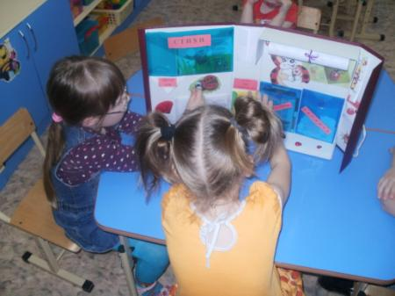
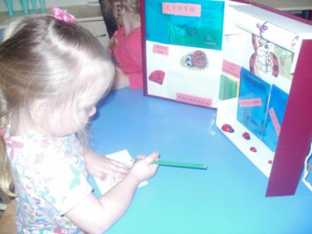
Значение Лэпбука для ребенка
способствует приобретению ребенком навыков самостоятельного сбора и организации информации по изучаемой теме
способствует повторению и закреплению материала по пройденной теме

Slide 9
Значение для педагога
способствует оформлению результатов совместной опытно - исследовательской деятельности
способствует организации индивидуальной и самостоятельной работы с детьми по опытно – исследовательской деятельности

Slide 10
Творческое взаимодействие в модели Дети-родители- педагоги
1. Воспитанник- педагог
-образовательная деятельность
2. Педагог-родитель
-установление партнерских отношений
3. Родитель-воспитанник
-использование лэпбука в проектной деятельности (моя семья, мой город и т.п)
- для закрепления пройденного материала

Slide 11
Преимущество использования лепбука
Помогает:
структурировать сложную информацию
развивает познавательный интерес в процессе опытно – экспериментальной деятельности
научить простым способам экспериментирования
объединить группу детей в дошкольном учреждении для увлекательного и полезного занятия

Slide 12
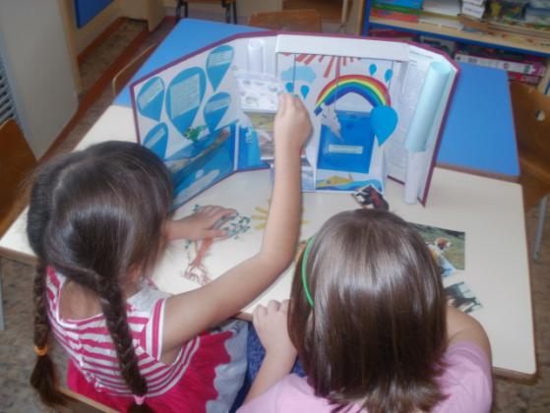
Из чего состоит лэпбук?
Лэпбук состоит из папки
Виды элементов лэпбука
мини-книжечки, конвертики
фигурные, кармашки,
пирамидки,
книжки-гармошки,
мобильные- вращающие
круги, стрелочки.

Slide 13
Образцы лэпбуков

Slide 14
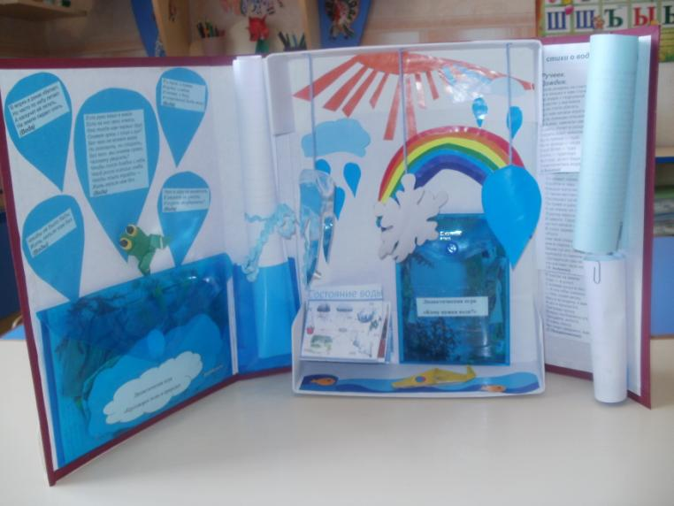

Slide 15
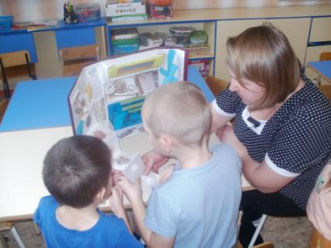
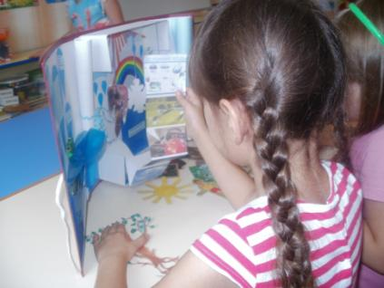
Лес. Грибы

Slide 16
